Slide 1



الثالثة
إعدادي
مادَّةُ اللُّغةِ العَربيَّةِ
المرحلة 1
1 ـ الآداب والفنون
ال
قصتي مع السينما
الوحدة 2
الحصة 2
الأسبوع 04
الإنتاج الكتابي: إنتاج نص سردي
الموضوع
Notes:
1

Slide 2


دلالة الأيقونات الخاصة بالمدرس(ة) :
صفحات خاصة بالمدرس(ة)
تعليمات وتوضيحات موجهة للتلميذ(ة)
(يخاطب بها المدرس المتعلمين بصوت مسموع)
صفحة في كراسة المتعلم
نشاط ذو أولوية ينجز في القسم
نشاط اختياري يُستغنى عنه عند عدم توفر الوقت.

Slide 3




دلالة الأيقونات الخاصة بالمتعلم :
ضوابط القسم
استعمال الألواح للإجابة
الممارسة المستقلة
الممارسة الموجهة الثنائية

Slide 4



تنظيم حصة الإنتاج الكتابي: حصة التعرف والبناء
افتتاح الحصة: (النشاط الاعتيادي- التصريح بالأهداف)
1
03 دقائق
15 دقيقة
النشاط الأول: تفعيل المكتسبات وتطبيقها على نص نموذج
2
النشاط الثاني: إنتاج نص سردي (وضعية البداية)
3
33 دقيقة
04 دقائق
اختتام الحصة
4

Slide 5
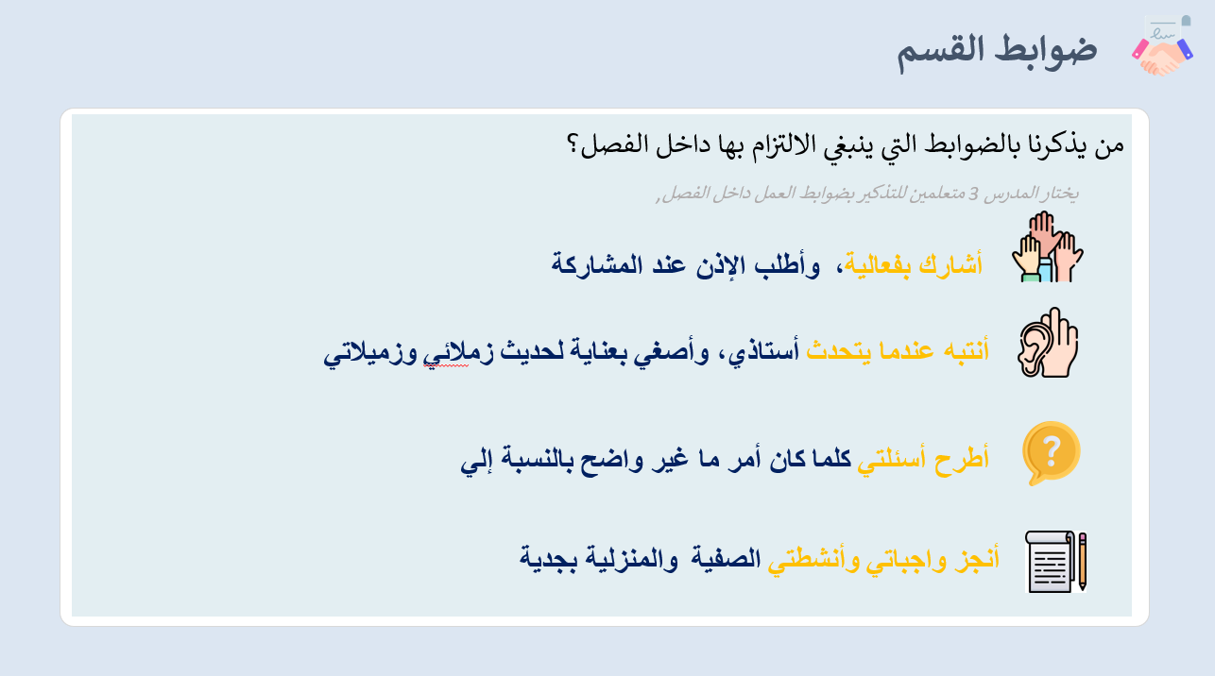

افتتاح الحصة:
أ- النشاط الاعتيادي
دقائق 02

Slide 6



النشاط الاعتيادي: نستهل الحصة بنشاط اعتيادي ..
يحفز المدرس المتعلمين على المشاركة بفعالية
نشاط اعتيادي

Slide 7


النشاط الاعتيادي: حدثنا عن فيلم أعجبك ، ولماذا؟.
يقرأ المدرس الحديث، ويدعو المتعلمين إلى تقديم المعاني المستفادة منه
"فيلم أعجبني"
ولماذا؟

Slide 8
افتتاح الحصة:
ب- مراقبة إنجاز الواجبات المنزلية
دقيقة واحدة

Slide 9

الآن، دعونا نتحقق معًا من الواجبات المنزلية التي طلبتُ منكم إنجازها.
يراقب المدرس مدى إنجاز المتعلمين للواجبات المنزلية( يكتفي المدرس بعينة من المتعلمين في كل حصة).

Slide 10


من يذكرنا بمعنى هذه الضوابط التي ينبغي الالتزام بها داخل الفصل؟
ضوابط القسم
يختار المدرس 3 متعلمين للتذكير بمعنى الضوابط.

Slide 11
من يذكرنا بمعنى هذه الضوابط التي ينبغي الالتزام بها داخل الفصل؟
ضوابط القسم
يختار المدرس 3 متعلمين للتذكير بمعنى هذا الضابط.
أنتبه عندما يتحدث أستاذي، وأصغي بعناية لحديث زملائي وزميلاتي.
أشارك بفعالية، وأطلب الإذن عند المشاركة.

Slide 12
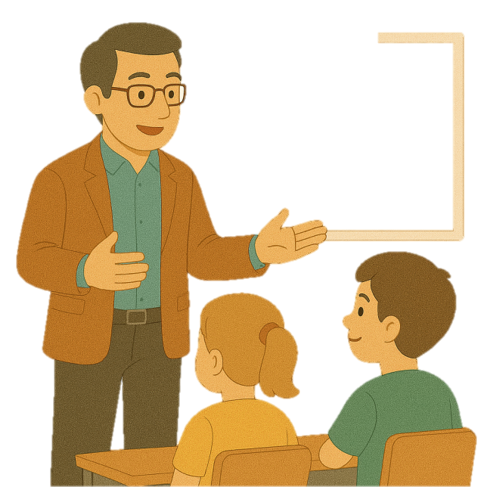

افتتاح الحصة:
ب- التصريح بالأهداف دقيقتان

Slide 13

عِندَ نِهَايَةِ هذِهِ الحِصَّةِ، سَتَكُونُونَ قَادِرِينَ عَلَى:
يشرح المدرس أهداف الحصة، والمطلوب من المتعلم في كل هدف.
تطبيق المكتسبات القبلية على نص نموذج.
كتابة نص سردي (التدرب على وضعية البداية).

Slide 14




التذكير بالمكتسبات القبلية الخاصة بوحدة "قصتي مع الكتابة"
يقود المدرس المتعلمين إلى تفعيل مكتسباتهم القبلية حول كتابة نص سردي، مستثمرا استراتيجية السؤال .
النشاط الأول:
تطبيق المكتسبات القبلية
على نص نموذج
(15 دقائق)

Slide 15

ممارسة موجهة
(جماعية)
(15 دقائق)

Slide 16
نبدأ أولا، بتفعيل المكتسبات والموارد السابقة، ثم ننتقل إلى تطبيقها على النص النموذج " كيف أصبحت السينما عالمي"
يوجه المدرس المتعلمين إلى تفعيل المكتسبات السابقة من خلال طرح أسئلة متنوعة تستهدف تثبيت عناصر كتابة نص سردي، ثم يوجههم إلى العودة إلى النص النموذج لربط كل عنصر بالنشاط المناسب له في الكراسة. مستعينا بأسئلة الموضحة في الخطاطة أسفله.
❶- العناصر
❷- الخطاطة السردية
(تنظيم العناصر)
الخطاطة السردية هي مخطط يوضح أحداث القصة بطريقة منظمة، من البداية إلى النهاية،
النص السردي
❸- الموارد

Slide 17

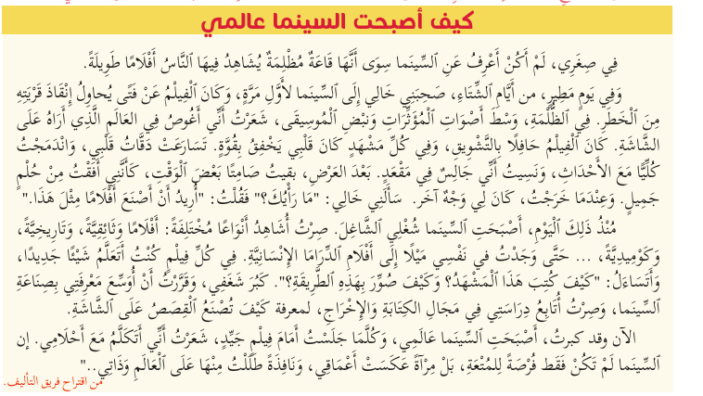
الآن، ننتقل إلى نص "كيف أصبحت السينما عالمي". ونبدأ بالقراءة، وفي الآن نفسه نحدد عناصر السرد في هذا النص
يطلب المدرس من ثلاثة تلاميذ قراءة مقاطع من النص، ويوجه باقي التلاميذ إلى متابعة القراءة وتحديد أهم الخصائص السردية في النص النموذج.

Slide 18
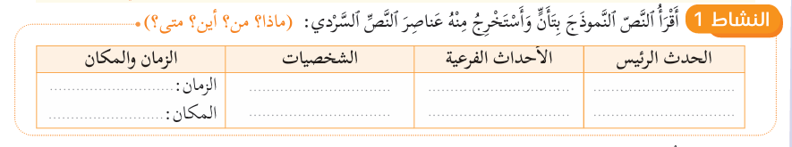
نقرأ وفي الآن نفسه نحدد عناصر السرد في هذا النص. أمامكم ثلاث دقائق للتفكير ثنائيا وتسجيل الإجابة، قبل أن نصحح ذلك جماعة.
يوجه المدرس متعلميه إلى استثمار قراءة النص النموذج في تحديد عناصره السردية مستعينا بالجدول المخصص لذلك. (النشاط 1 في الكراسة ص. 27 )
النشاط 1 - استخراج عناصر النص السردي:

Slide 19
إذا، بعد الاستماع إلى إجاباتكم وتصويبها واستثمارها في ملء الجدول، إليكم الإجابة النهائية للنشاط.
يستمع المدرس للإجابات، ثم يطلب رأي باقي التلاميذ، قبل أن يقدم التغذية الراجعة، وينتدب تلاميذ للتدوين على السبورة، وبعد تعليل الإجابات والتأكد من صحتها ينقل الجدول إلى كراسة المتعلم أو دفتر الدروس (النشاط 1 ص 27)
النشاط 1 - أستخرج من النص النموذج عناصر النص السردي:
الحدث الرئيس | الأحداث الفرعية | الشخصيات | الزمان والمكان
اكتشاف السارد للسينما لأول مرة، وما نتج عن ذلك من تحول شغفه وحلمه بأن يصبح صانع أفلام. | زيارة أولى للسينما لمشاهدة الفيلم لأول مرة مشاهدة الفيلم بتأثر كبير والاندماج الكلي مع الأحداث... الإعجاب الشديد بالفيلم ونمو الشغف تدريجيًا والرغبة في صناعة أفلام مماثلة متابعة مشاهدة أنواع مختلفة من الأفلام وتوسيع معرفته بالسينما. دراسة صناعة السينما، الكتابة والإخراج، لتعلم كيفية تحويل القصص إلى أفلام | - الشخصية الرئيسة: السارد (الطفل الذي أصبح مخرجًا/صانع أفلام فيما بعد). - شخصيات ثانوية: الخَال: رافقه إلى السينما وألهمه التجربة الأولى. - شخصيات الفيلم: (الفتى الذي ينقذ قريته) لكنها تمثل ضمن إطار أحداث الفيلم لا الواقع. | الزمان: فترة الطفولة (يوم شتوي ممطر)- الزمن الحالي (بعد أن كبر وأصبح شغوفًا بالسينما). المكان: قاعة السينما- أماكن متابعة الدراسة والتعلم حول صناعة الأفلام (ضمن إطار عام، غير محدد بدقة).

Slide 20
لنعد مرة أخرى إلى النص ونجرد أهم الموارد الموظفة فيه. أمامكم ثلاث دقائق للتفكير وتسجيل الإجابة، قبل أن نصحح ذلك معًا.
يوجه المدرس المتعلمين إلى الاشتغال على استخراج أدوات الكتابة السردية من النص، ويواكب اشتغالهم متنقلا بين الصفوف لمعاينة المنجز وتقديم الدعم للمتعثرين (النشاط 2- ص 27)
النشاط2 - استخراج بعض موارد الكتابة السردية من النص:
بعض موارد الكتابة السردية في النص النموذج
التعابير | أفعال الكلام | الروابط
...................................... | ..................................... | زمنية:......................... سببية:..............................

Slide 21

نستمع الآن إلى إجاباتكم، ثم نقوم بالتصحيح الجماعي للنشاط، انتبهوا جميعا وركزوا كي ندون الإجابة الصحيحة.
يطلب المدرس من ثلاثة تلاميذ تقديم إجاباتهم. ثم يطلب رأي باقي التلاميذ، قبل أن يقدم التغذية الراجعة، وينتدب تلاميذ للتدوين على السبورة، وبعد تعليل الإجابات والتأكد من صحتها ينقل الجدول إلى كراسة المتعلم أو دفتر الدروس (النشاط 2 ص 27)
النشاط 2 - استخراج موارد الكتابة السردية:

Slide 22
جيد، بعد الاستماع إلى إجاباتكم واستثمارها في ملء الجدول، إليكم الإجابة النهائية للنشاط.
يواكب المدرس إجابات المتعلمين وينوه بتفاعلهم مع النشاط، وبعد التصويب وتعليل الإجابات والتأكد من صحتها، يقدم التغذية الراجعة المناسبة، ثم يطلب نقل الجدول إلى كراسة المتعلم أو دفتر الدروس (النشاط 2 ص 27) .
النشاط 2 - أستخرج من النص بعض موارد الكتابة السردية:
بعض موارد الكتابة السردية في النص النموذج
التعابير | أفعال الكلام | الروابط
- "فِي صِغَرِي، لَمْ أَكُنْ..." - "فِي يَومٍ مَطِيرٍ..." - تَسَارَعَتْ دَقَّاتُ قَلْبِي" – "بَعْدَ العَرْضِ..." - وَعِنْدَمَا خَرَجْتُ، كَانَ لِي وَجْهٌ آخَر" – "مُنْذُ ذَلِكَ اليَوْمِ..." - الآن وقد كبرتُ" – "أَصْبَحَتِ السِّينَما عَالَمِي" – "مِرْآةً عَكَسَتْ أَعْمَاقِي.. | - سألني: سَأَلَنِي خَالِي: 'مَا رَأْيُكَ؟'" - قالت: "فَقُلْتُ: 'أُرِيدُ أَنْ أَصْنَعَ أَفْلَامًا مِثْلَ هَذَا". - أَتَسَاءَلُ: 'كَيْفَ كُتِبَ هَذَا المَشْهَدُ؟...'" | - زمنية: فِي صِغَرِي / فِي يَومٍ مَطِيرٍ / بَعْدَ العَرْضِ / مُنْذُ ذَلِكَ اليَوْمِ / الآن وقد كبرتُ - سببية: حَتَّى وَجَدْتُ... / كَبُرَ شَغَفِي، وَقَرَّرْتُ... / لِمَعْرِفَةِ كَيْفَ تُصْنَعُ... - العطف: وَ – فـ – ... / وَصِرْتُ... / ثُمَّ... "
الوظيفة
تنظيم الأحداث والربط بين الجمل والفقرات وتفسير الأسباب بالنتائج
التعبير عن التواصل والحوار بين الشخصيات
رسم مسار الشخصية وربط البداية بالتحول والنهاية

Slide 23

النشاط الثاني:
كتابة نص سردي
(وضعية البداية)
30 دقيقة

Slide 24

تعرفنا سابقا، أن لكل نص سردي بداية ووسطا ونهاية، سنتدرب الآن على كتابة وضعية البداية
يقود المدرس المتعلمين إلى تذكر مراحل الخطاطة السردية، بالتركيز على وضعية البداية، مستعينا بأسئلة موجهة. ثم يوجههم إلى تحديد مقطع البداية في النص النموذج واستنتاج وضعيته.
-الخطاطة السردية
هي مخطط يوضح أحداث القصة بطريقة منظمة، من البداية إلى النهاية، تساعد الخطاطة القارئ والكاتب معا على فهم تسلسل الأحداث والعلاقات بينها بسهولة.
وضعية النهاية:
وضعية التحول :
وضعية البداية:
تتسم بالهدوء، تقدم الشخصيات والمكان، وتساعد على فهم سياق الأحداث.
تتضمن وضعية البداية إشارة إلى العناصر الآتية:
  الموضوع
  الشخصيات،
  المكان،
  الزمن،

Slide 25

لنعد إلى النص النموذج، ونحدد مقطع البداية، ثم نستنتج حدث الوضعية. أمامكم ثلاث دقائق للتفكير في الإجابة، قبل أن نصحح ذلك معًا.
يوجه المدرس المتعلمين إلى استنتاج وضعية البداية في النص النموذج، مع ذكر مميزاتها وطبيعة التعابير الدالة عليها. أين البداية؟ ما طبيعة الحدث فيها؟ ما التعبير الدال على انطلاق السرد؟ وفي أثناء ذلك يواكب المدرس الإنجاز متجولا بين الصفوف ويقدم الدعم للمتعثرين (النشاط 3 ص 15)
النشاط3 – أعود إلى النص، وأستنتج وضعية البداية
وضعية البداية | وضعية التحول | وضعية النهاية
...........................................................................................................................................................................

Slide 26
إذا، بعد الاستماع إلى إجاباتكم وتصويبها واستثمارها في ملء الجدول، إليكم الإجابة النهائية للنشاط.
يواكب المدرس إجابات المتعلمين، ويطلب تدوينها على السبورة، وبعد تعليل الإجابات والتأكد من صحتها، وتقديم التغذية الراجعة المناسبة، ينقل الجدول إلى كراسة المتعلم أو دفتر الدروس (النشاط 3 ص 28)
النشاط3 – أعود إلى النص، وأستنتج وضعية البداية
وضعية البداية | وضعية التحول | وضعية النهاية
يظهر في البداية السارد وهو طفل صغير لا يعرف عن السينما سوى أنها قاعة مظلمة تُعرض فيها أفلام طويلة، دون أي تجربة شخصية معها. ستبدأ علاقته الفعلية بالسينما يوم صحبه خاله لمشاهدة فيلم يا ترى ما الذي سيقع؟

Slide 27

النمذجة
(08 دقائق)

Slide 28
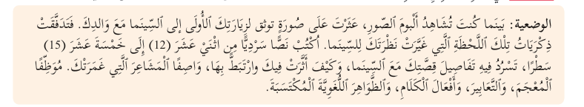
بعد تثبيت مكتسباتنا حول النص السردي وعناصره وخطاطته، باستثمار أسئلة موجهة، نمر الآن إلى التدرب على كتابة نص سردي بالتدرج، انطلاقا من الوضعية المقترحة لإنجاز المهمة النهائية:
يدعو المدرس المتعلمين إلى الانتباه ويقدم لهم الوضعية ويشرح المهمة بالتدقيق:

Slide 29
انتبهوا من فضلكم ، وركزوا معي جيدا، سأعرض المهمة النهائية التي سنشتغل عليها خلال حصتيْ الإنتاج الكتابي، وسأشرح مكوناتها.
يشد المدرس انتباه التلاميذ، ويشرع في شرح المطلوب بالتدرج: تقديم المهمة النهائية موضوع الاشتغال وشرح مكوناتها، ثم وضعية الكتابة المقترحة لإنجاز المهمة.
.
المهمة النهائية: إنتاج نص سردي (2)
التعليمة: أنتجُ نصاً سرديّاً مِنِ اثْنَيْ عَشَرَ سَطْراً، أَسْرُدُ فيهِ تَفاصيلَ قِصَّتي مَعَ السينما، واصِفاً الْمَشاعِرَ الَّتي غَمَرَتْني خِلالَ هَذِهِ التَّجْرِبَةِ، مُسْتَثْمِراً الْمُعْجَمَ وَالتَّعابيرَ وَأَفْعالَ الْكَلامِ وَالظَّواهِرَ اللُّغَوِيَةَ الْمُكْتَسَبةَ.

Slide 30
نتعرف مكونات المهمة وعناصرها: إنتاج نص سردي، أسرد فيه تفاصيل قصتي مع السينما
يفكك المدرس مكونات المهمة موضحا: المطلوب والموضوع والموارد، ويشرح كل عنصر على حدة.
المطلوب
إنتاج نص سردي (12 سَطْراً)
الموضوع
سرد تفاصيل قصتي مع السينما
الموارد
المعجم
التعابير
أفعال الكلام
وصف المشاعر
الروابط
المهمة

Slide 31
نمذجة مصغرة، نتدرب الآن، على كتابة وضعية البداية، باستثمار الموارد المكتسبة، سأنجز المهمة أولا، وسأصرح بالخطوات التي سأسلكها، قبل أن تنجزوا العمل نفسه.
يشد المدرس انتباه متعلميه، ثم يشرع في نمذجة وضعية البداية مستثمرا الموارد المقترحة في جدول الموارد، معللا اختياراته ومصرحا بسيرورة التفكير والإنجاز.
نماذج من موارد الكتابة السردية
الذهاب إلى السينما رفقة الأب تجربة مشاهدة فيلم سينمائي | الموضوع (1)
السارد- الطفل- الأستاذ- الممثل- المخرج ( نختار الشخصية التي تحكي عن تجربتها)... | الشخصية (2)
حين كنت طفلا ..... كنت حينها / يومها في العاشرة من العمر.... يوم نجحت في السنة الختامية في المرحلة الابتدائية... | الزمان (3)
في البيت في الطريق إلى السينما ... | المكان (4)
أتذكر جيدا تلك اللحظة التي أيقظت فيّ الشغف بعالم الأفلام تذكّرتُ أوّل مرة تولّدت بداخلي رغبة في أن أغوص في عالم الشاشة الكبيرة. مازالت اللحظة التي شاهدتُ فيها أول فيلم راسخة في ذاكرتي كأنها حدثت أمس. رجعتُ بذهني إلى اللحظة التي أحسستُ فيها للمرة الأولى بأن السينما قدري ونافذتي على العالم. | تعابير انطلاق السرد (5)

Slide 32
نمذجة مصغرة: سأسرد لكم قصتي مع السينما، وسأكتب وضعية البداية باستثمار الموارد المقترحة، ركزوا معي جيدا، سأشرح لكم مراحل الإنجاز وأصرح لكم بسيرورة التفكير.
يشد المدرس انتباه متعلميه، ثم يشرع في نمذجة وضعية البداية مستثمرا الموارد المقترحة في جدول الموارد، معللا اختياراته ومصرحا بسيرورة التفكير والإنجاز.
عناصر وضعية البداية | سكريبت النمذجة | المرحلة
.احتفاء بنجاحي المتميز في امتحانات ختام السلك الابتدائي ، قرر أبي اصطحابي إلى مهرجان سينما الأطفال، - وكانت تلك اللحظة بداية شغفي بعالم السينما وتجربة جديدة أشعلت بداخلي الفضول لاكتشاف المزيد. | - بالنسبة إلى موضوع الكتابة هو سرد تفاصيل علاقتي الأولى مع السينما، كيف اكتشفت هذا العالم؟ بمساعدة من؟ وكيف كان ذلك؟ للإجابة عن هذه الأسئلة سأقول: | 1- الموضوع
السارد/ الأستاذ | اختيار الشخصية: وبما أنني سأحكي عن قصتي الخاصة مع السينما فإن الشخصية في بداية السرد هي: السارد، وسنحيلها عليها بضمير المتكلم (أنا) | 2 – تحديد الشخصية
كنت حينها في العاشرة من العمر... لم أتجاوز يومها السنة.....من عمري.... | من خصائص وضعية البداية أنها تتضمن إشارة إلى الزمان الذي يؤطر أحداث القصة. وبما أن القصة التي سأسرد تفاصيلها تعود إلى الماضي فإني سأختار عناصر زمنية مناسبة. ولهذا الغرض سأختار التعبير الآتي لوصف الزمان: | 3- تحديد الزمان
في البيت وابي يتصفح شهادة نجاحي.... | تتضمن وضعية البداية أيضا، إشارة إلى مكان وقوع الأحداث، وانسجاما مع المرحلة التي سأحكي عنها (الطفولة) فإن المكان المناسب لأحداث هذه الفترة هو البيت، وسأعتمد التعبير الآتي، مع البدء في تقديم ملامح الحدث: | 4- تحديد المكان
أتذكر جيدا تلك اللحظة التي أيقظت فيّ الشغف بعالم السينما | -لكتابة وضعية البداية أسرد فيها بداية قصتي مع السينما سأحتاج إلى تعبير لانطلاق السرد ويتضمن علامات على وضعية البداية بالنسبة لبدء السرد، سأختار التعبير الأول من اللائحة: | 5- اختيار تعبير البداية

Slide 33
نمذجة مصغرة: لصياغة وضعية البداية سأربط بين الاختيارات التي قمت بها وسأنظمها لأحصل على وضعية بداية تناسب نصا سرديا أسرد فيه قصتي مع السينما. وتستوفي جميع العناصر : الموضوع- الشخصية- الزمان والمكان...
يقرأ المدرس وضعية البداية ويشرح المراحل المتبعة، معللا اختياراته ومصرحا بسيرورة التفكير والإنجاز.
صياغة وضعية البداية
الإنجاز
أتذكر جيدا تلك اللحظة التي أيقظت فيّ الشغف بعالم السينما. كنت حينها في العاشرة من العمر. لم تكن لدي أي فكرة عن سحر السينما. في البيت، كان أبي يتصفح شهادة نجاحي بفخر كبير ، فقرر اصطحابي إلى مهرجان سينما الأطفال . شكلت تلك اللحظة بداية تجربة جديدة أشعلت بداخلي الفضول لاكتشاف عالم الشاشة الكبيرة الساحر....

Slide 34
نمذجة مصغرة: الآن أمر إلى تقويم إنجازي باعتماد معايير النجاح التي استحضرتها أثناء الإنجاز .تلاحظون أني بدأت بتعبير مناسب لانطلاق السرد....
يعتمد المدرس شبكة معايير النجاح في تقويم وضعية البداية ويشرح المراحل المتبعة، معللا اختياراته ومصرحا بسيرورة التفكير والإنجاز.
أنجز المطلوب محترما معايير النجاح.
المعيار | نعم | نسبيا | لا
أنجزتُ المطلوب: كتبت وضعية البداية مناسبة لسرد قصتي مع السينما
حددت الشخصية الرئيسة والشخصيات المساعدة
استعملتُ التعابير وأفعال الكلام وأدوات الربط المناسبة
راعيت خاصية الهدوء والاستقرار التي تميز وضعية البداية
استعملتُ لغة سليمة (القواعد الإملائية والنحوية...) وعلامات الترقيم

Slide 35
الممارسة الموجهة
(الثنائية)
(12 دقائق)

Slide 36
الآن، تشتغلون في ثنائيات للتدرب على كتابة وضعية البداية، باستثمار الموارد المكتسبة، أمامكم سبع دقائق للتفكير والإنجاز، قبل التصحيح.
يوجه المدرس متعلميه، إلى الاشتغال في ثنائيات على كتابة مقطع البداية لوضعية الكتابة، ويوجههم إلى استثمار الموارد المقترحة في الجدول، مع تفادي التعابير الموظفة في النمذجة. ويحثهم على تعليل اختياراتهم. ويحرص على مواكبة الإنجاز
موارد الكتابة السردية
الذهاب إلى السينما رفقة الأب تجربة مشاهدة فيلم سينمائي الذهاب إلى المسرح/ مشاهدة عرض مسرحي.. | الموضوع (1)
السارد- الطفل- الأستاذ- الممثل- المخرج ( نختار الشخصية التي تحكي عن تجربتها)... | الشخصية (2)
حين كنت طفلا ..... كنت حينها في السادسة من العمر.... كانت السنة الختامية في المرحلة الابتدائية... | الزمان (3)
في البيت في الطريق إلى السينما ... | المكان (4)
أتذكر جيدا تلك اللحظة التي أيقظت فيّ الشغف بعالم الأفلام تذكّرتُ أوّل مرة تولّدت بداخلي رغبة في أن أغوص في عالم الشاشة الكبيرة. مازالت اللحظة التي شاهدتُ فيها أول فيلم راسخة في ذاكرتي كأنها حدثت أمس. رجعتُ بذهني إلى اللحظة التي أحسستُ فيها للمرة الأولى بأن السينما قدري ونافذتي على العالم. | تعابير انطلاق السرد (5)

Slide 37
أمامكم سبع دقائق لإنجاز المطلوب منكم، احترموا مبدأ التعاون بينكم:
فترة للتحضير

Slide 38



انقضت المدة المخصصة لإنجاز المهمة( 7 دقائق).
ينبه المدرس إلى انتهاء مدة الإنجاز، ويوجه متعلميه إلى الخطوة الموالية المتعلقة بالتصحيح التبادلي، ويخصص لها مدة سبع دقائق، وينوه بانضباط المتعلمين وجديتهم

Slide 39
الكتابة المشتركة: نمر الآن إلى تقاسم المنتوج، ونبدي رأينا فيه.
ينبه المدرس متعلميه، إلى انقضاء مدة الإنجاز ويوجههم إلى تقاسم أعمالهم، ويدعو الجميع إلى الانتباه وإبداء الرأي لتجويد المنتوج.
الإنجاز
........................................................................................................................................................................................................................................................................................................................................................................................................

Slide 40
ورشة الكتابة: البناء المشترك
يختار المدرس 3 نماذج للقراءة والتصويب، فيختار نموذجا يدون على السبورة و يدعو باقي التلاميذ في المجموعات الأخرى إلى إبداء الرأي، وبعد تقديم تغذية راجعة وتجويد المنتج والتنويه بالعمل وبالانخراط الفعال لجماعة الفصل، يطلب نقل مقطع البداية إلى الدفاتر.
يواكب المدرس الإجابات ويتعهدها بالتصويب والتعزيز..

Slide 41

) الممارسة المستقلة(
10 دقائق

Slide 42
الكتابة المستقلة: الآن، تشتغلون فرديا على كتابة مقطع البداية لنص سردي تحكون فيه قصتكم الخاصة مع أول زيارة للمسرح. أمامكم (07 دقائق)
يوجه المدرس متعلميه، إلى الاشتغال فرديا على كتابة مقطع البداية، ويوجههم إلى استثمار الموارد المقترحة في الجدول، وتعليل اختياراتهم. ويحرص على مواكبة الإنجاز
موارد الكتابة السردية
الذهاب إلى السينما رفقة الأب / السينما تجربة مشاهدة فيلم سينمائي / مسرحية الذهاب إلى المسرح/ مشاهدة عرض مسرحي.. | الموضوع (1)
السارد- الطفل- الأستاذ- الممثل- المخرج ( نختار الشخصية التي تحكي عن تجربتها)... | الشخصية (2)
حين كنت طفلا ..... كنت حينها في ............... من العمر.... كانت السنة الختامية في المرحلة الابتدائية... | الزمان (3)
في البيت في الطريق إلى السينما ... / المسرح | المكان (4)
أتذكر جيدا تلك اللحظة التي أيقظت فيّ الشغف بعالم الأفلام تذكّرتُ أوّل مرة تولّدت بداخلي رغبة في أن أغوص في عالم الشاشة الكبيرة./ أبي الفنون مازالت اللحظة التي شاهدتُ فيها أول فيلم راسخة في ذاكرتي كأنها حدثت أمس./ أول مسرحية رجعتُ بذهني إلى اللحظة التي أحسستُ فيها للمرة الأولى بأن السينما / المسرح قدري ونافذتي على العالم. | تعابير انطلاق السرد (5)

Slide 43
الكتابة المستقلة: الآن، تشتغلون فرديا على كتابة مقطع البداية لنص سردي تحكون فيه قصتكم الخاصة مع أول زيارة للمسرح. أمامكم (07 دقائق)
يوضح المدرس المطلوب ويدققه، ويحرص على مواكبة الإنجاز بالتجول بين الصفوف لتقديم الدعم لمن يحتاجه. ويحرص على ضبط الوقت لتخصيص فترة للاستماع إلى عينة من إنتاج التلاميذ حسب ما يسمح به الزمن، وتقديم تغذية راجعة حوله (يمكن للتقاسم أن يتم بشكل شفهي دون تدوين على السبورة)
الإنجاز
........................................................................................................................................................................................................................................................................................................................................................................................................

Slide 44


لنستمع إلى إجابتكم.
يعلن المدرس نهاية المدة المخصصة للنشاط، ثم يستمع إلى إجابات 3 ثنائيات، ويحث المتعلمين على تعليل الإجابة، متوخيا خلق تفاعل صفي بطرح سؤال: ما رأيكم في إجابة زميلكم.

Slide 45
وَصَلْنَا إِلَى نِهَايَةِ ٱلْحصَّةِ
اختتام الحصة
دقائق 5

Slide 46
من يذكرني بالهدف من درس اليوم؟
يوجه المدرس المتعلمين إلى تحديد المهارة المكتسبة والنمط النصي المرتبط بها.
1- الهدف من درس اليوم هو:
  تطبيق المكتسبات القبلية على نص نموذج؛
  التدرب على كتابة نص سردي (مقطع البداية).

Slide 47
ماذا تعرفنا خلال الحصة؟
يطلب المدرس من المتعلمين التذكير بخطوات تدبير الحصة..
تطبيق المكتسبات:
انطلاقا من نص نموذج
تفعيل المكتسبات القبلية حول كتابة نص سردي:
الحدث- الشخصيات- الزمان والمكان-
كتابة نص سردي:
التدرب على مقطع البداية

Slide 48


النشاط المنزلي: أدعو الذين لم يتمموا مقطع البداية إلى مواصلة الإنجاز في البيت، وأدعو بقية التلاميذ إلى وضع تصميم لوضعيتي التحول والنهاية، استعدادا لورشة الكتابة
يوجه المدرس المتعلمين إلى التحضير لورشة الكتابة بوضع تصميم لوضعيتي الوسط والنهاية، مستأنسين بخطوات الكتابة في الصفح 15 من الكراسة.
الاستعداد لورشة الكتابة

Slide 49

وَصَلْنَا إِلَى نِهَايَةِ ٱلْحصَّةِ. لَا تَنْسَوْا مُرَاجَعَةَ دُرُوسِكُمْ، وَإِنْجَازَ وَاجِبَاتِكُمْ.

